Slide 1


Slide 2
UCM：从KV Cache加速走向智能体规模推理的全生命周期管理
王聪
Notes:
今天的题目是——UCM：从 KV Cache 加速，走向智能体规模推理的全生命周期管理。请注意这个转变：过去我们谈 KV Cache，谈的是怎么加速推理；今天要谈的，是当 Agent 成为主要负载之后，KV Cache 如何成为一种需要长期经营、长期管理的系统资源。

Slide 3
Part 01
AI Coding场景下的流量特征分析
Part 02
KV Cache推理加速系统设计
Part 03
UCM：面向LLM推理的统一KV Cache基础设施
Notes:
内容分三部分，它是一条因果链：第一部分，用 TraceLab 的实测流量，说清楚 AI Coding 到底改变了什么，这是证据；第二部分，算清 KV Cache 的成本账——代价不会消失，只会转移——据此回答架构选型的原则，这是推理；第三部分，把这些需求落到 UCM 的具体设计上，这是答案。前两部分是为什么，第三部分是什么。

Slide 4
01
AI Coding场景下的流量特征分析

Slide 5
AI Coding 已是一种新的推理负载
一次请求 · Request
一个会话 · Session
8.8 步
LLM 调用 —— 一条指令，多步自主推进
10.1 个
请求 —— 人会反复回来（p99 达 161）
10.8 次
工具调用 —— 执行 → 观察 → 再执行
92 次
工具调用累计
61% : 38%
请求内时间：工具 vs 模型生成
≈ 7 : 1
工具触发步 ： 用户触发步
4.3 min
端到端时长（p90 6.4 min）
7.5 h
平均跨度（p99 ≈ 7 天）
和 Chatbot 不一样 ｜ AI Coding
— 一问一答 · 答完即止
— 上下文轻 · 一次装得下
— KV 用完即丢
→ 一条指令 · 长链路自主执行
→ 上下文重 · 边干边涨
→ KV 与会话同寿命 · 跨请求复用
01
输入形态
02
缓存复用
03
时间结构
04
缓存失效
读多写少
只增不减
人机交互成主要瓶颈
保与丢两难
Notes:
AI Coding 已经是一种新的推理负载。注意，不是 Chatbot 变大了，是负载形态变了。看两组数字。一次请求 Request：一条指令平均触发 8.8 步 LLM 调用、10.8 次工具调用；请求内的时间，61% 花在工具执行，38% 花在模型生成；端到端 4.3 分钟，p90 到 6.4 分钟。再看一个会话 Session：平均 10.1 个请求，p99 高到 161——人会反复回来；累计 92 次工具调用，工具触发步对用户触发步约 7 比 1；会话平均跨度 7.5 小时，p99 接近 7 天。底下这三行对比更本质：Chatbot 是一问一答、答完即止，AI Coding 是一条指令、长链路自主执行；Chatbot 上下文轻、一次装得下，AI Coding 上下文重、边干边涨；Chatbot 的 KV 用完即丢，AI Coding 的 KV 跟会话同寿命、跨请求复用。这里要说明：这些数字来自 TraceLab 的工作负载样本，刻画的是这类编码 Agent 的结构，不是所有 Agent、所有业务的固定比例。
这个新负载有四个关键特征，一个一个看。

Slide 6
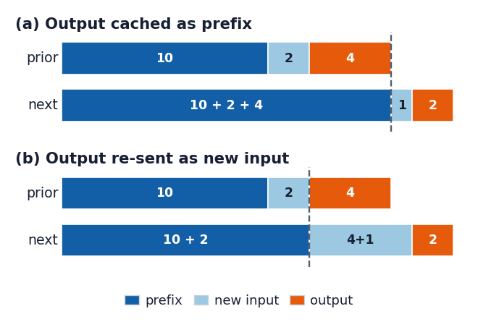
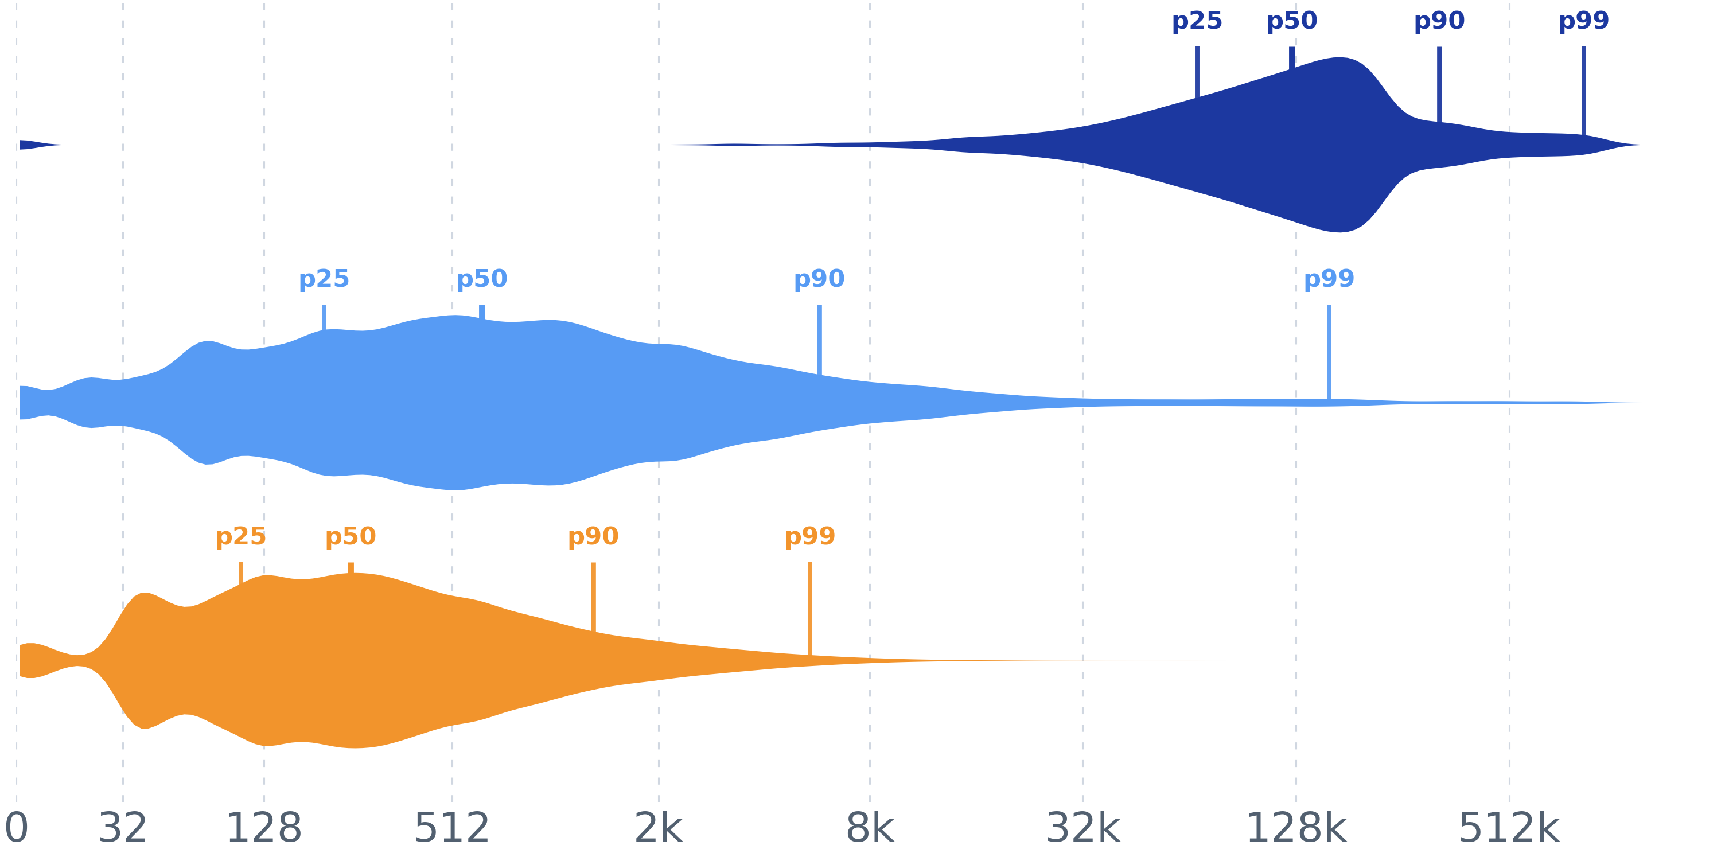
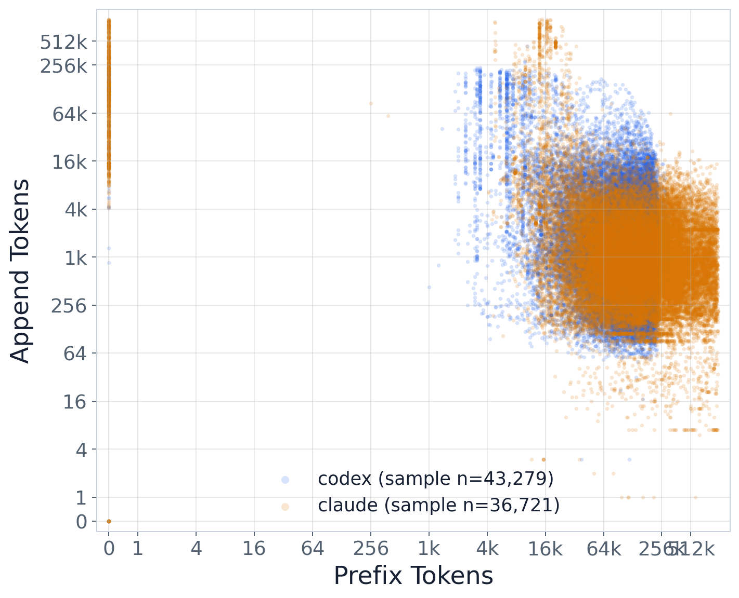
特征1：读多写少
141K / 120K
中位前缀 token（Claude / Codex）
每一步都在重放的历史上下文
≈400×
中位输入 vs 中位输出（354 / 188）
算力与显存压力在 prefill 重放，不在 decode
同轴对比：三分布分层，读远多于写
机制示意：上一步输出的两种归宿（折进前缀 / 作为新增重发）
172K vs 7.5K
平均每步总输入 vs 真正新增
输入体量由历史累积主导，而非当轮新内容
重放检验（相邻轮） | Claude | Codex
前缀连续性：下一步 ≈ 上一步输入 | 2 tok | 350 tok
前缀误差 ±1% 内 | 94.1% | 79.3%
新增包含上一步输出 | 97.3% | 94.4%
每步新增 raw → 去重放 | 967 → 285 | 1,116 → 787
92 万
前缀 p99（Claude），逼近百万级上下文
全负载累计输入 114.2B token
小前缀携大新增（冷启动），大前缀只带小新增
重放链路：下一步输入 ≈ 上一步全部输入 + 上一步输出
数据来源：TraceLab
Notes:
第一个特征：读多写少。Agent 的每一步，都在重放此前积累的全部历史。三个数字：中位前缀，Claude 141K、Codex 120K token；中位输入是中位输出的约 400 倍——算力和显存的压力集中在 prefill 重放；平均每步总输入 172K，真正新增的只有 7.5K，输入体量由历史累积主导。Claude 的前缀 p99 达到 92 万 token，逼近百万级；全负载累计输入 114.2B token。右边这张表是对重放链路的直接检验——"下一步输入约等于上一步全部输入，加上一步输出"：Claude 的前缀误差中位数只有 2 个 token，94.1% 的相邻轮误差在正负 1% 以内，97.3% 的新增包含上一步输出。这个机制的含义是：上一步的输出会被折进下一步的前缀，KV 前缀天然连续、天然可复用。谁能在介质里留住前缀、并高效匹配它，谁就省掉了大部分 prefill。
能复用是结构给的，复用率有多高，看下一个特征。

Slide 7
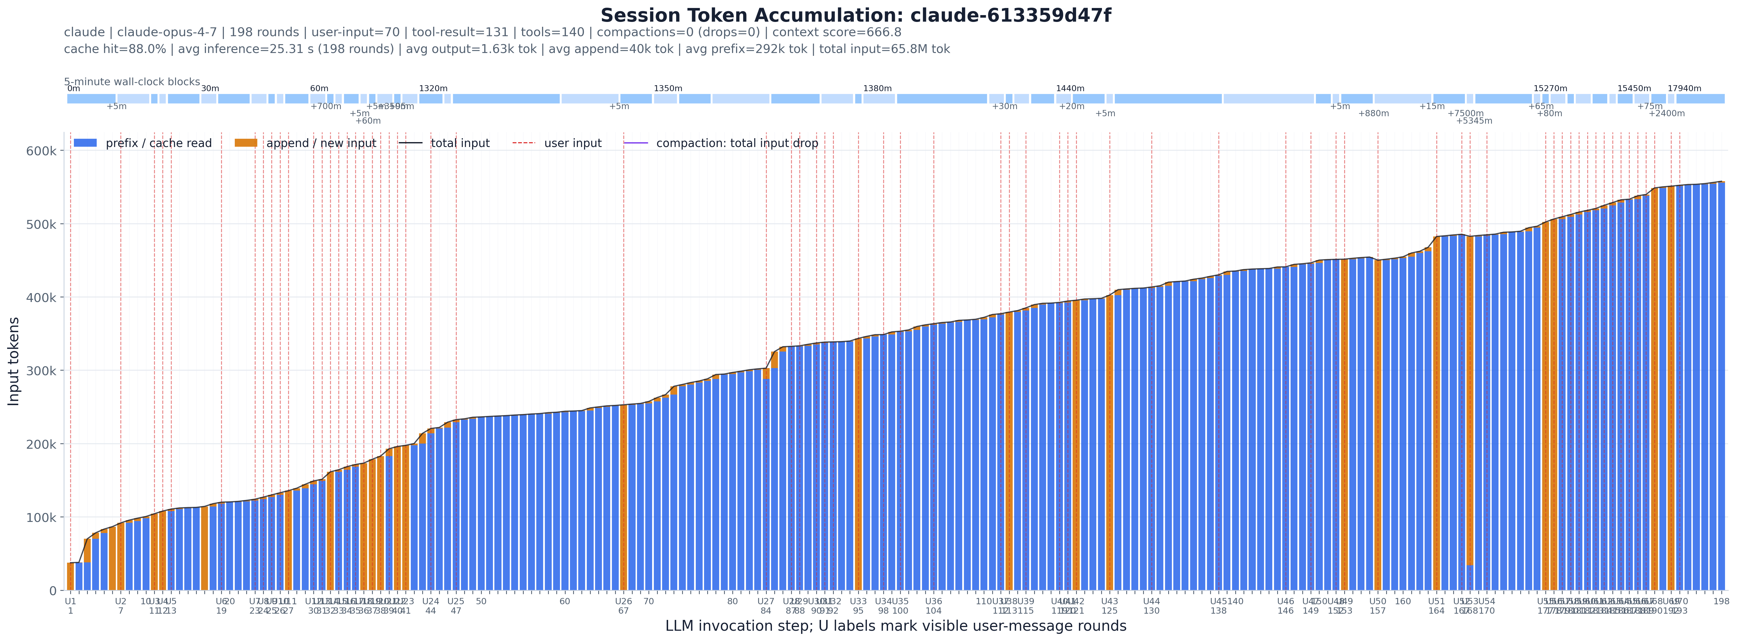
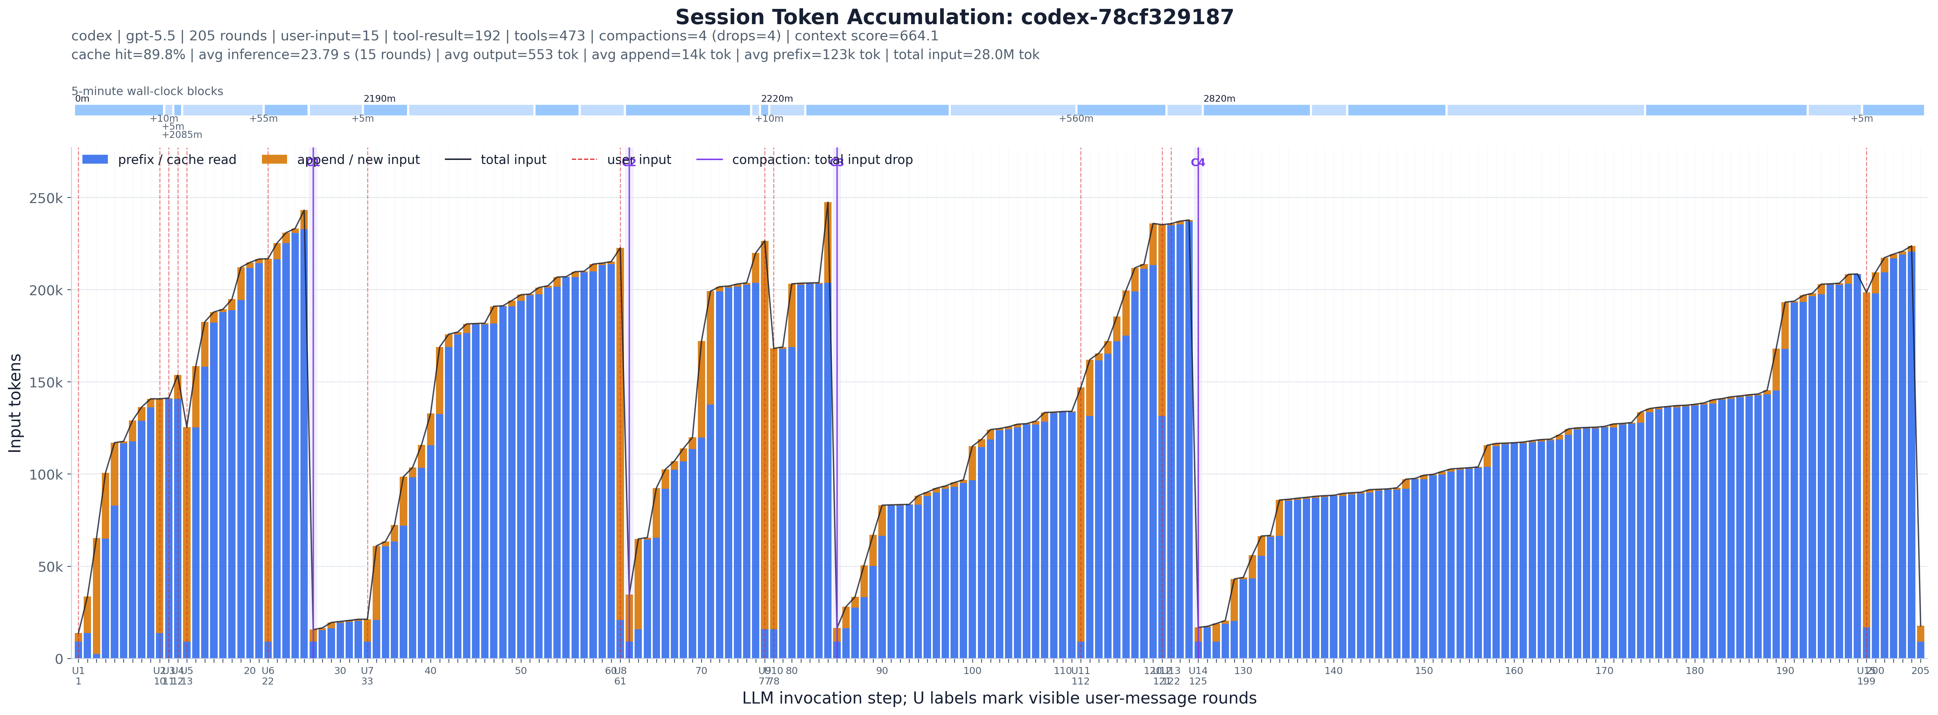
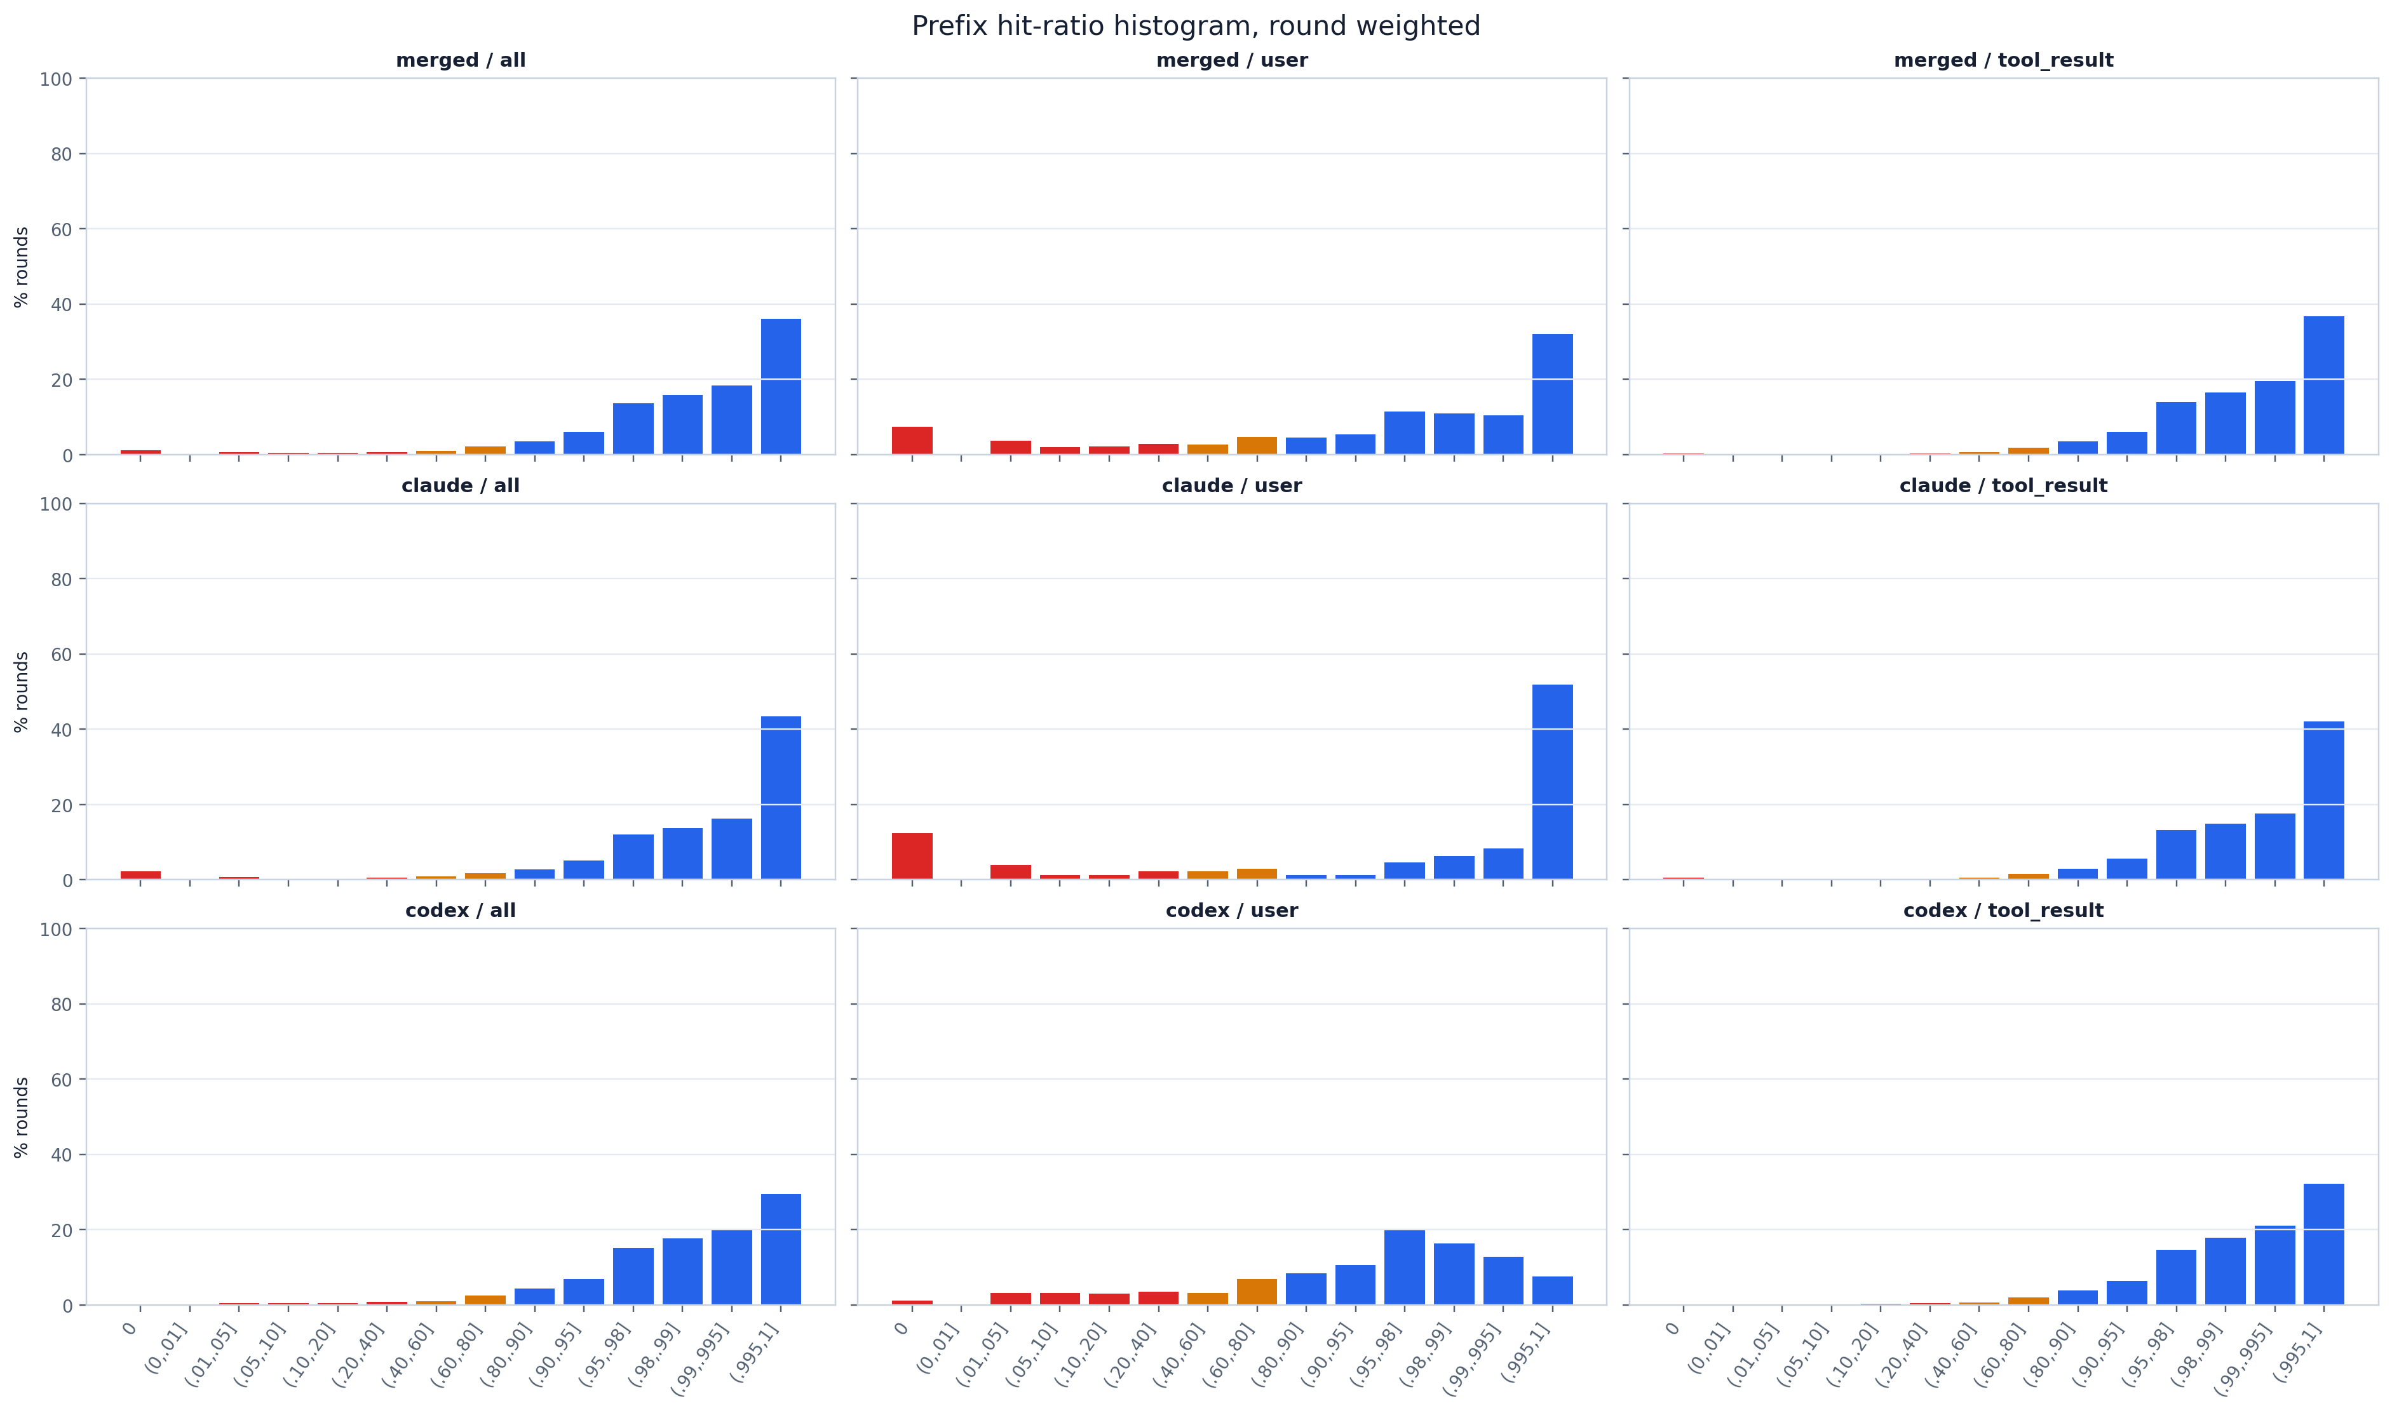
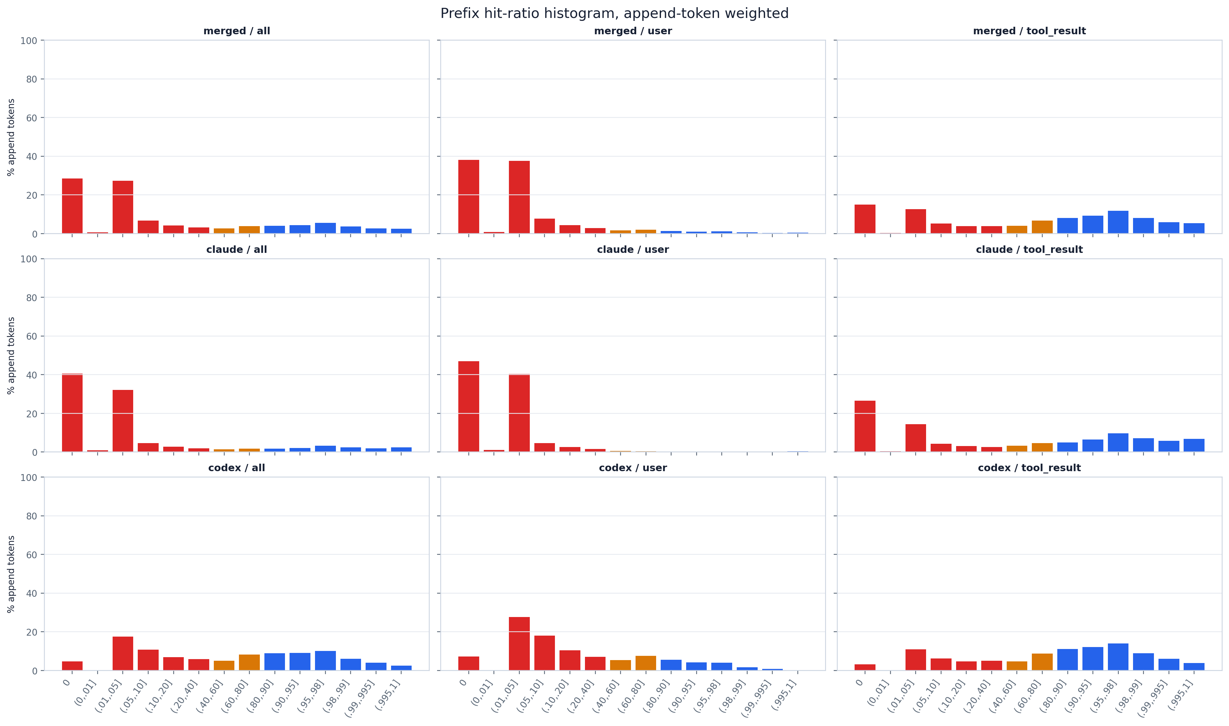
特征2：极高的前缀命中率
95.6%
token 加权前缀命中率
工具触发步 97.8% ｜ 用户触发步 83.2%
98.3%
步骤上下文单调增长
仅 8.8% 会话压缩；单会话累计输入最高 9,200 万
Claude 会话：高蓝基座 + 薄橙顶，几乎不压缩
Codex 会话：压缩-再累积（C 标记）
16%
每步重算 token 中真正新鲜的部分
84% 本可由缓存提供，丢了按 6.3× 放大重算
58.6%
成本来自缓存读
新输入 30.5% ｜ 输出仅 11% —— 重读上下文才是账单大头
按步骤数：近九成步骤命中 ≥ 0.9
按新增加权：token 成本集中在低命中步骤
数据来源：TraceLab
Notes:
第二个特征：极高的前缀命中率。Token 加权前缀命中率 95.6%——工具触发步 97.8%，用户触发步 83.2%；98.3% 的步骤上下文单调增长，发生压缩的会话只有 8.8%。对成本更有解释力的是这三组数：每步重算的 token 里，只有 16% 是真正新鲜的，84% 本可以由缓存提供，一旦丢失，按 6.3 倍放大重算；再看账单构成——58.6% 的成本来自缓存读，新输入占 30.5%，输出只占 11%，重读上下文才是账单大头。这里把口径说清楚：这是会话内的前缀命中率，衡量的主要是前缀连续性，它不等于跨节点共享率——不同节点命中同一份 KV 是另一件事，需要部署侧实测。这个特征给出的结论是：复用已经是成本的主变量，命中率不是锦上添花。
命中率这么高，为什么还会丢？原因在时间——人在等人。

Slide 8
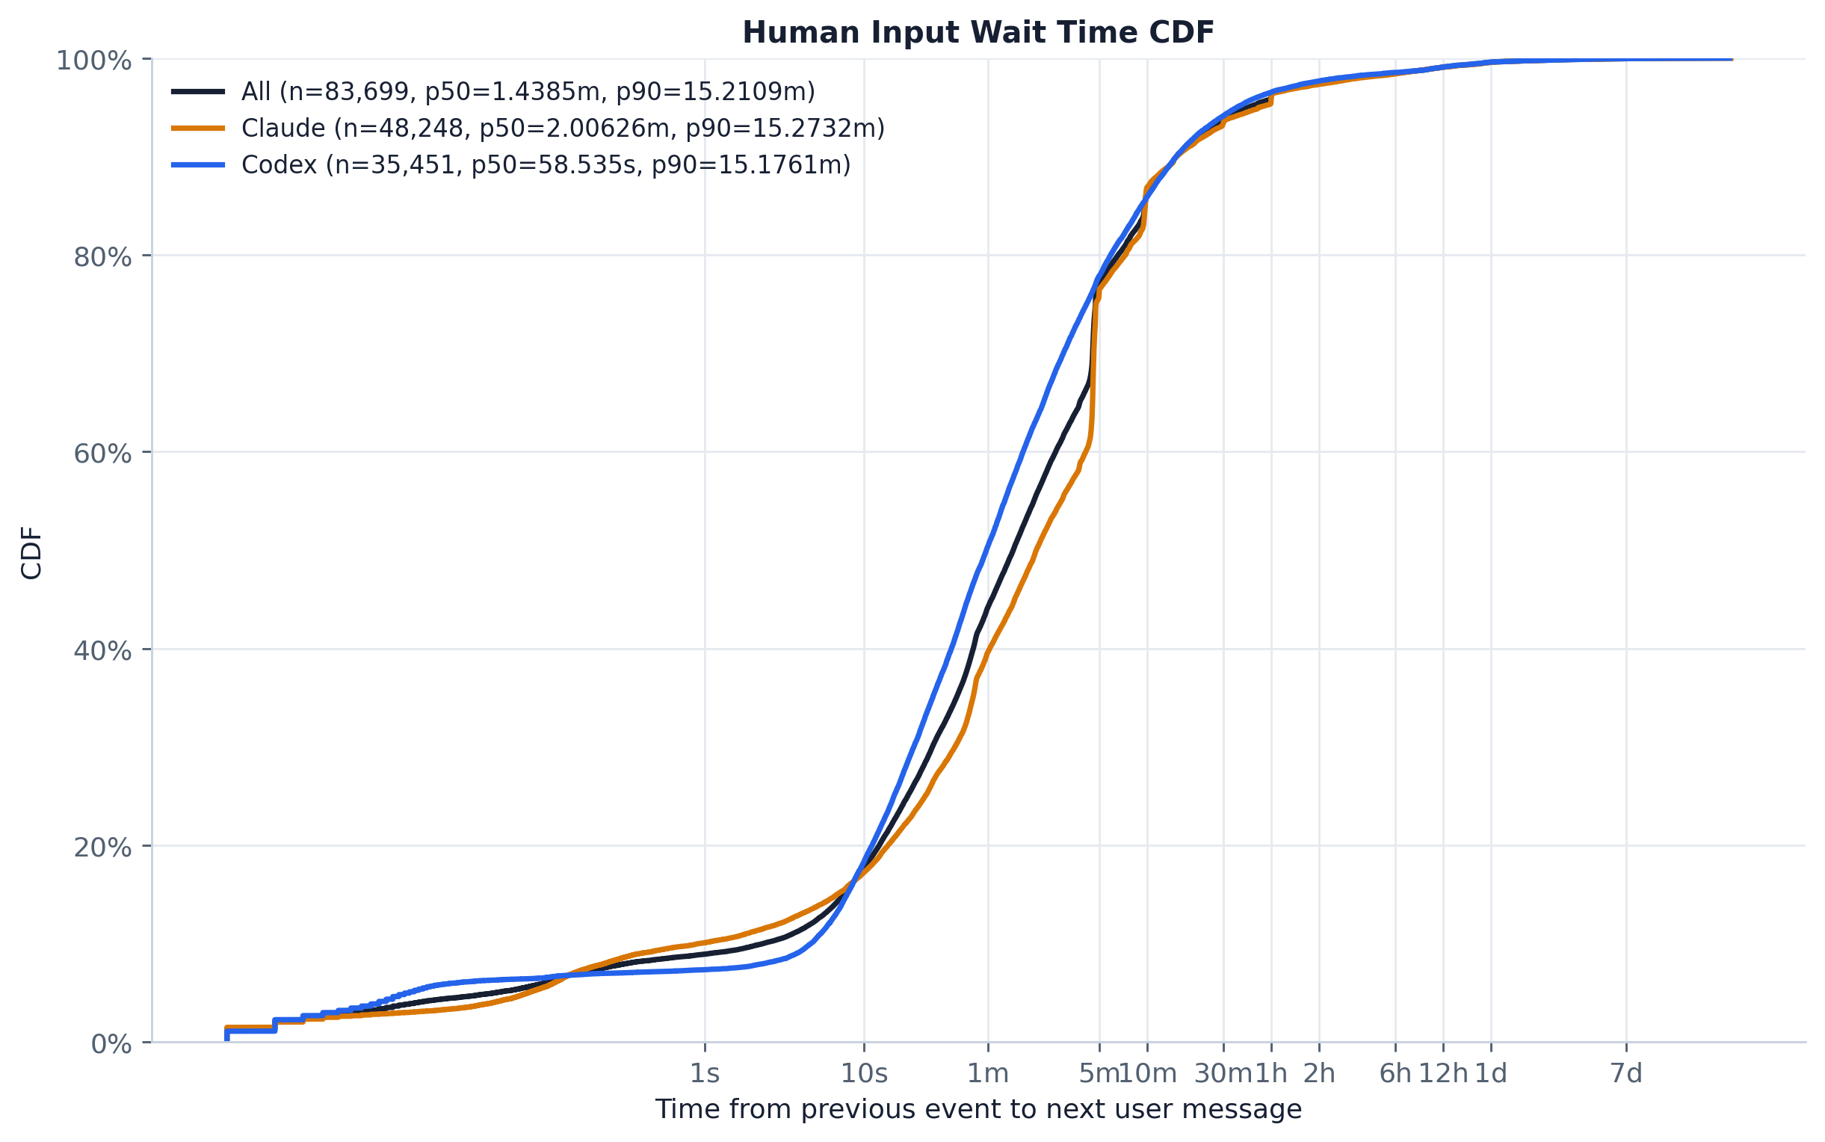
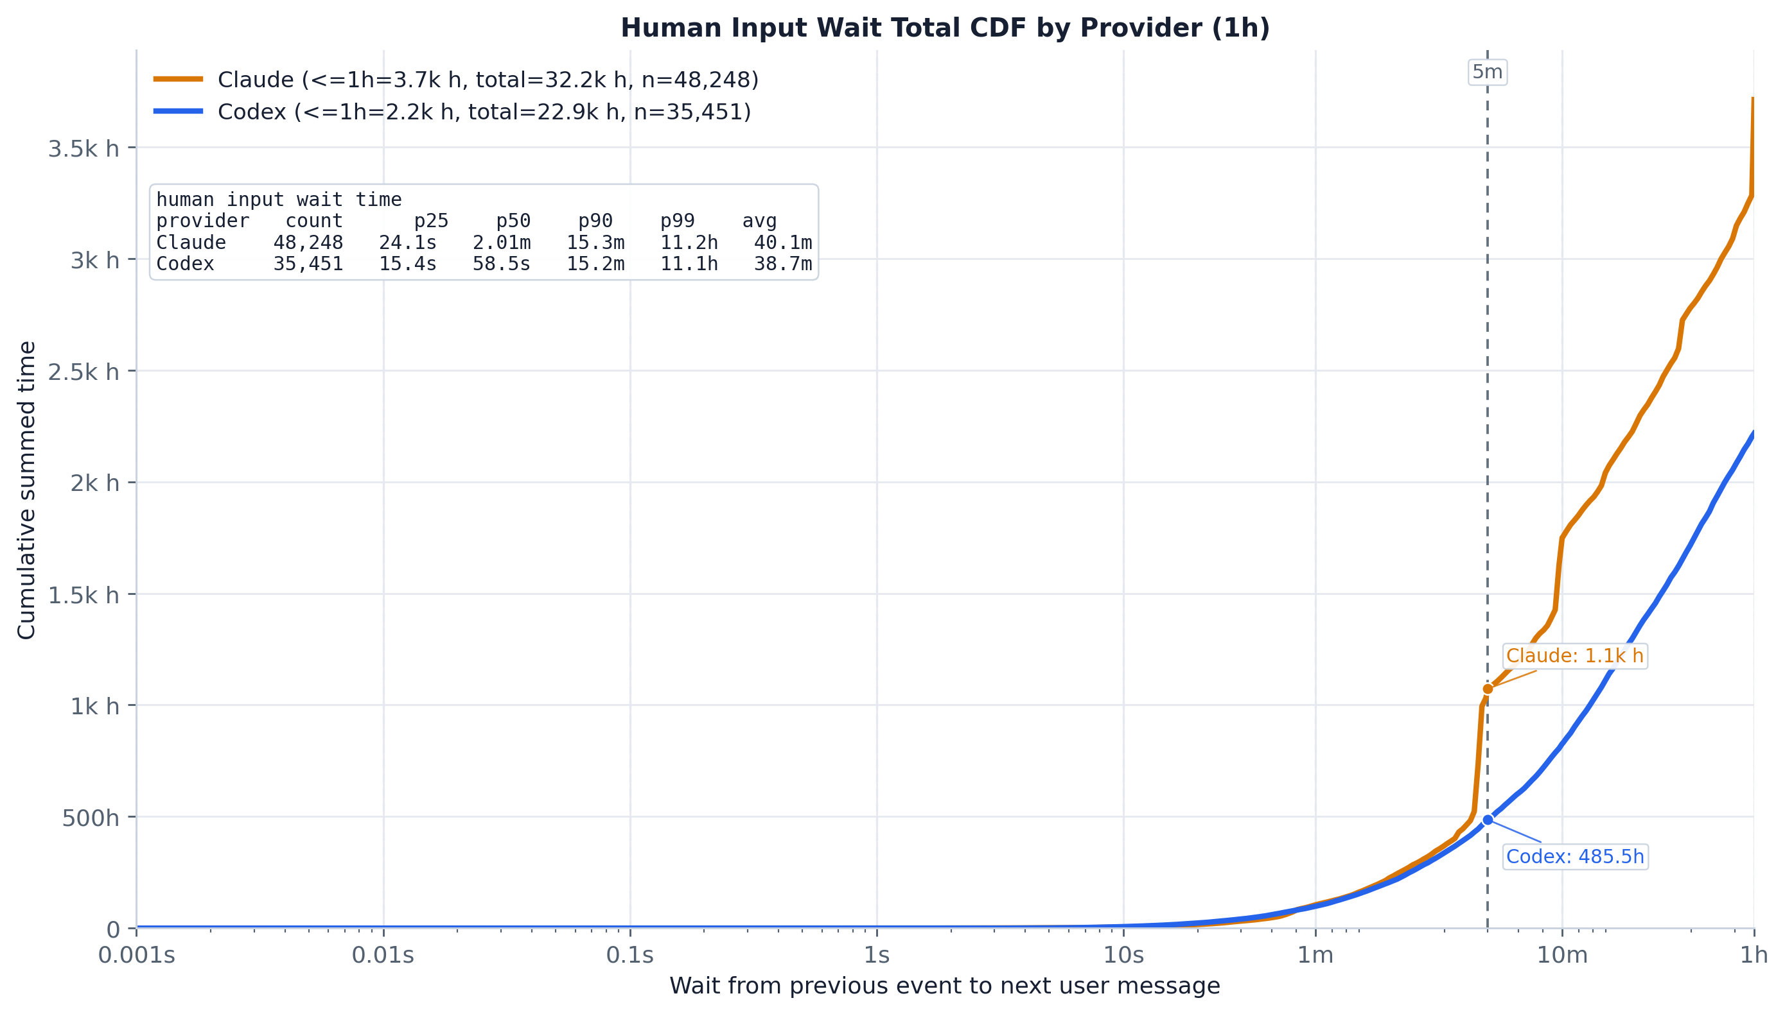
特征3：人机交互成为瓶颈
86s → 11h
人类等待 p50 → p99
等待横跨 7 个数量级
~90%
空闲时长来自 >1h 的等待
5min 内结束的等待仅占空闲时长的 2.8%
29×
人类空闲 ÷ 模型生成时间
GPU 不是瓶颈，人是最长的等待
人类等待 CDF：主体秒级到分钟级
按时长加权：长尾贡献几乎全部空闲时间
会话墙钟时间去向
等人类 91.6%
31 天
最长的一次人类等待
被搁置的会话仍会回来继续工作
■ 人类思考 91.6% ■ 工具执行 5.1% ■ LLM 生成 3.2%
数据来源：TraceLab
Notes:
第三个特征：人机交互成为瓶颈。会话墙钟时间的去向：等人类 91.6%，工具执行 5.1%，LLM 生成 3.2%——GPU 不是瓶颈，人是最长的等待。人类等待 p50 是 86 秒，p99 却长达 11 个小时，横跨 7 个数量级；约 90% 的空闲时长来自超过 1 小时的等待，5 分钟内结束的等待只贡献 2.8%；人类空闲是模型生成时间的 29 倍；最长的一次人类等待，31 天——被搁置的会话还会回来继续工作。对系统的含义一句话：KV 要跨越人类节奏的时长存活，而不是按 GPU 的节奏。
人会回来，缓存却等不起——这就是第四个特征。

Slide 9
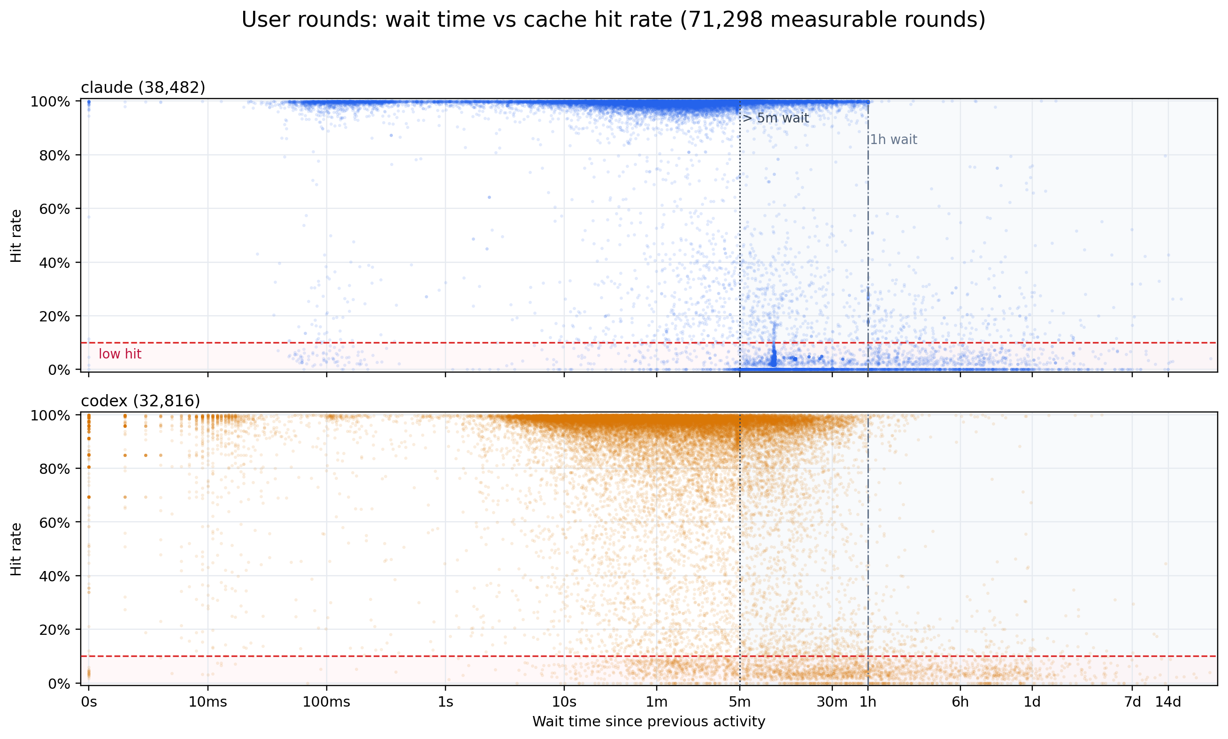
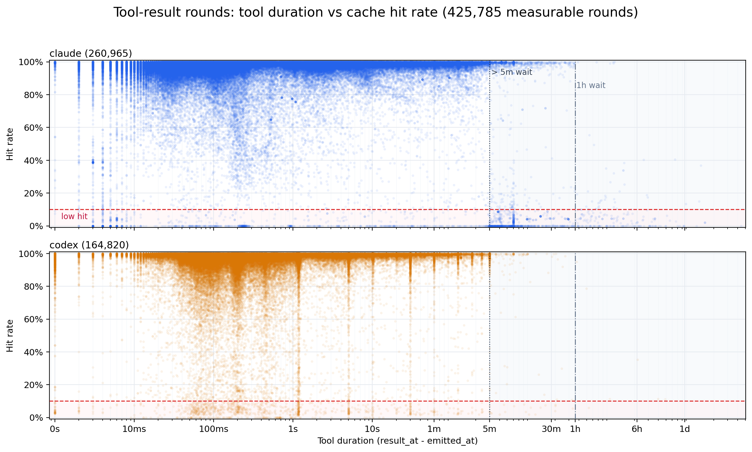
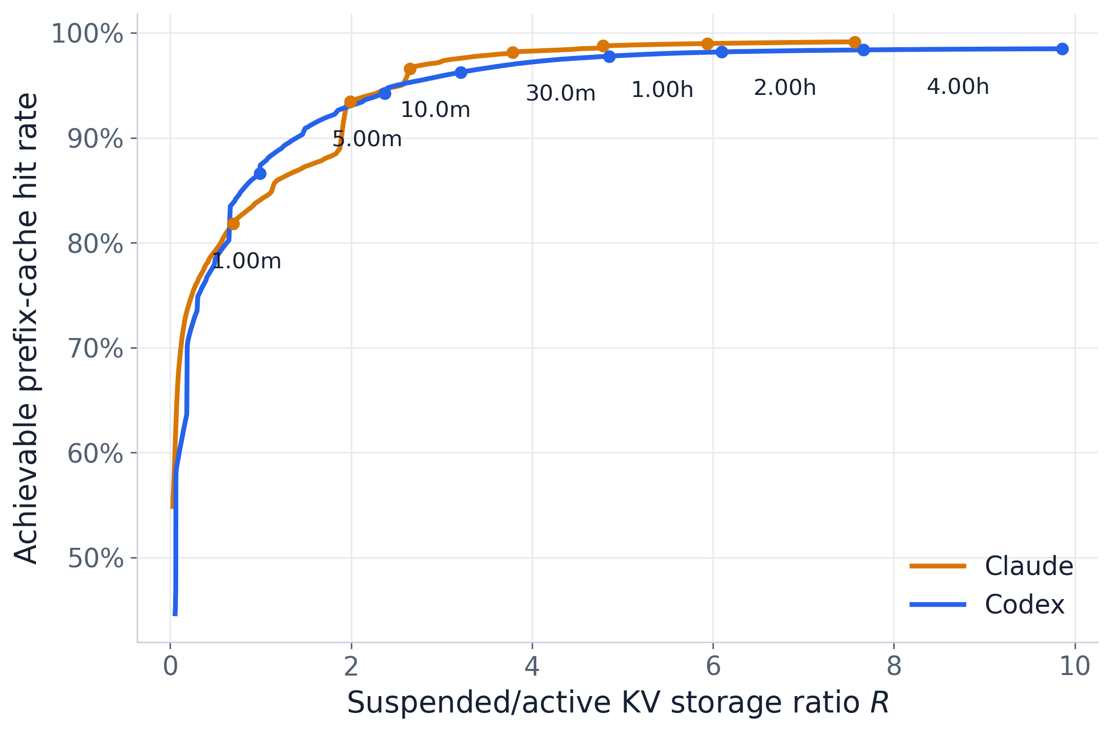
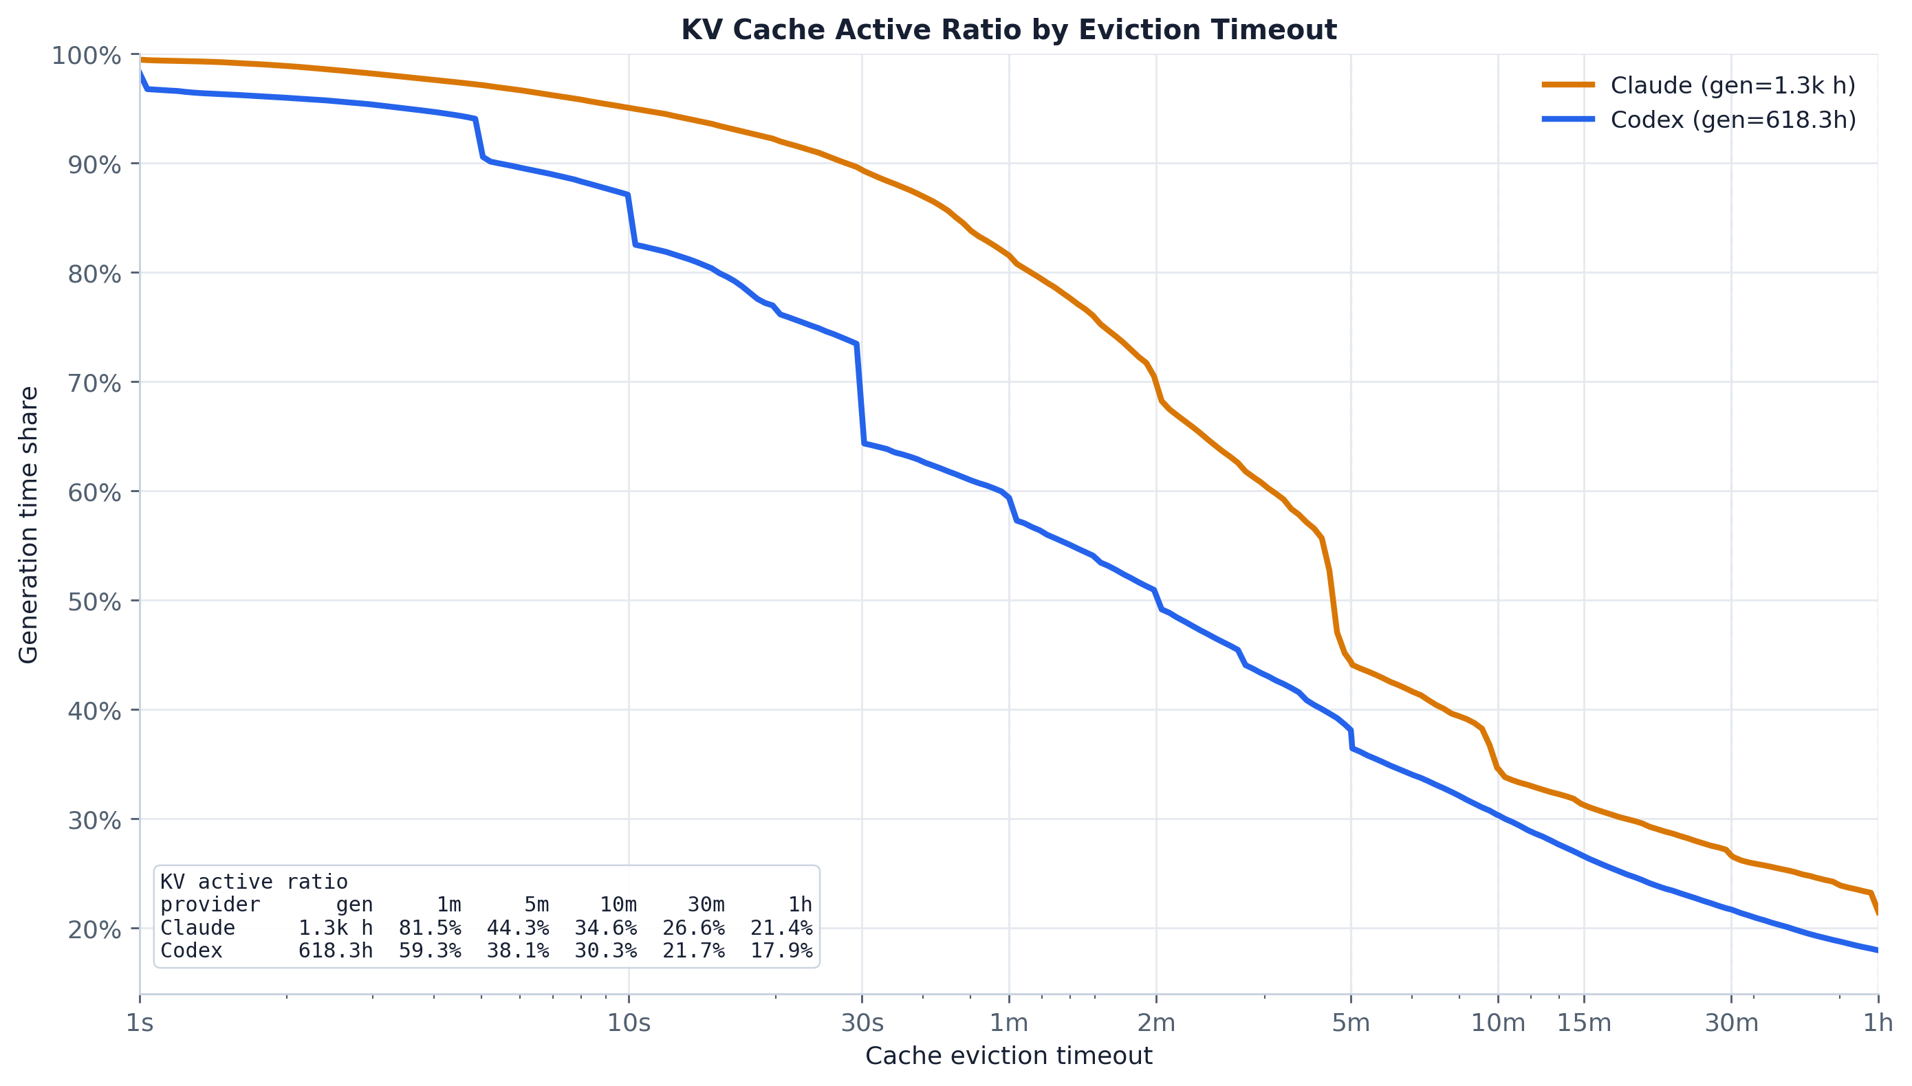
特征4：停顿即失效
86%
低命中用户步等待 >5min
命中率 <10% 的 10,377 个用户步，失效可归因
93.7% @ 2.1×
TTL=5min：可达命中 / KV 存储比
现网部署点对应有效驱逐时间仅 ≈9min
人类空闲 vs 命中率：>5min 尾巴变粗
工具等待 vs 命中率：几乎不受空闲影响
98.6% @ 5.2×
TTL=1h：边际收益递减
命中率只多 5 个百分点，存储比再翻倍
-54% / -15.8%
思考期保缓存（反事实）：新增输入 / 成本
上界估计：假设全部以 cache-read 价命中
TTL 帕累托：命中 ↑ 则存储比 ↑，拐点 ≈5min
TTL=1h：KV 活跃复用占比仅 17.9%–21.4%
数据来源：TraceLab
Notes:
第四个特征把前三点串了起来：停顿即失效。人会回来，缓存等不起。对命中率低于 10% 的 10,377 个用户步做归因：86% 的低命中发生在等待超过 5 分钟之后，停顿和失效强相关。于是只剩"保与丢"两难，TTL 的帕累托曲线把这两难量化了：TTL 5 分钟，可达命中率 93.7%，KV 存储比 2.1 倍，现网部署点的有效驱逐时间只有约 9 分钟；TTL 拉到 1 小时，命中率 98.6%，只多了 5 个百分点，存储比却翻到 5.2 倍——边际收益递减，而且此时 KV 活跃复用占比也只有 17.9% 到 21.4%。反事实估算：如果人类思考期把缓存保住，新增输入能降 54%，成本能降 15.8%——注意，这是上界估计，前提是假设全部按 cache-read 价命中。结论：TTL 不是简单的参数调优，它是命中率与存储成本之间的结构性权衡。

Slide 10
总结
特征
趋势特征
对成本结构的含义
输入由历史上下文重放主导，读远多于写
→ 不缓存，每步都在重算历史
读多写少
绝大多数输入可由前缀缓存命中，真正新增占比很小
→ 复用是常态，收益占大头
前缀命中率极高
人机交互主导墙钟时间，会话被拉长且随时回来继续
→ KV 必须跨请求存活，与会话同寿命
等待长尾效应
命中率随停顿快速衰减；保留越久，收益与存储代价同步上升
→ 持有有代价——保与丢两难
停顿即失效
大语言模型推理进入规模化阶段后，KV Cache 已从推理过程的中间产物变为决定成本与体验的第一性资源。
Notes:
第一章收束。把四个特征连起来读：读多写少——不缓存，每一步都在重算历史；前缀命中率极高——复用是常态，收益占大头；等待长尾——会话被人机交互拉长、人随时回来继续，KV 必须跨请求存活、与会话同寿命；停顿即失效——持有本身有代价，保与丢两难。省得多、是常态、要长持、持有贵——四个特征指向同一件事：KV Cache 已经从推理过程的中间产物，变成决定成本与体验的第一性资源。复用有价值，保留有代价——第二部分，我们把这笔账算清楚。

Slide 11
02
KV Cache推理加速系统设计

Slide 12
代价不会消失，只会转移
KV Cache 总成本 ＝ 重算成本 ＋ 驻留成本 ＋ 搬运成本（＋ 负载不均衡与运维成本）
重算：未命中时重新执行 Prefill ｜ 驻留：保留时长 × 所在存储层级 ｜ 搬运：跨层 / 跨节点的数据移动
优化动作
减少的成本
转移后的成本
不保留 KV
减少驻留与写入
增加重复 Prefill 计算
延长保留时间
减少缓存失效后的重算
增加容量占用与介质磨损
扩大热 KV 共享
减少重复计算，放宽亲和约束
增加网络与共享层管理开销
坚持本地亲和
减少 KV 搬移与远端读取
可能增加排队与算力闲置
Notes:
第二部分从一笔总成本账开始。KV Cache 的总成本，等于三个科目之和：重算成本——未命中时重新执行 Prefill；驻留成本——保留时长乘以所在存储层级，相当于"房租"；搬运成本——跨层、跨节点的数据移动，相当于"过路费"；在此之上，还有负载不均衡与运维成本。这张表是本章的方法论：列出四种典型优化动作，每个动作都在减少一项成本，同时转移出另一项。不保留 KV——驻留与写入省了，代价是重复的 Prefill 计算；延长保留时间——缓存失效后的重算少了，代价是容量占用与介质磨损；扩大热 KV 共享——重复计算少了、亲和约束也放宽了，代价是网络传输与共享层的管理开销；坚持本地亲和——KV 搬移与远端读取少了，代价是排队时延和算力闲置。四行看完，结论就出来了：没有任何一个零成本的选项——代价不会消失，只会转移，它只是从账单的一个科目挪到另一个科目。所以选型的目标函数只有一句话：在满足时延与 SLO 的前提下，降低单位 Token 综合成本，而不是仅优化命中率。带变量的完整公式放在本页备注里，讲述时不需要记任何符号。
账本科目和动作清单有了，下一步看动作组合出来的架构。

Slide 13
四种候选架构的成本结构
热层是否共享（跨节点复用）× 容量是否独立扩展（算存解耦）——两个独立选择轴，组合出四种架构
架构 | 存储拓扑 | 减少的成本 | 转移后的成本
A · 本地为主 | 本地热缓存 ＋ 本地 SSD | 远端访问；共享系统建设 | 容量随计算绑定；重复存储 / 重算、亲和排队
B · 热层共享 | 共享热层 ＋ 本地 SSD | 跨节点热 KV 重算；部分亲和约束 | 共享层容量、网络与管理；冷数据仍绑定节点
C · 热层共享＋容量解耦 | 共享热层 ＋ 独立存储池 | 本地容量约束；部分热 KV 调度约束 | 两层资源投入与数据移动；元数据与运维
D · 容量解耦 | 本地热缓存 ＋ 独立存储池 | 容量与计算绑定；长生命周期保留限制 | 远端回源与回迁；热 KV 亲和仍需权衡
C 同时引入热共享与容量解耦两类复杂度，收益需分别验证；C 并非 D 的必然升级，D 可以是长期选择；B 在已有本地 SSD 且热共享收益显著时成立
四种架构无绝对优劣，差异在于成本结构；实际性能取决于业务负载，需通过测量验证
Notes:
用这笔成本账给主流架构分类，只看两个独立的选择轴：热层是否跨节点共享——决定复用范围；容量是否独立于计算扩展——决定算存是否解耦。两两组合，得到四种架构。A，本地为主：本地热缓存加本地 SSD——省掉远端访问与共享系统建设，代价是容量与计算绑定、重复存储与重算、亲和排队。B，热层共享：共享热层加本地 SSD——跨节点的热 KV 无需重算、部分亲和约束放宽，代价是共享层的容量、网络与管理开销，冷数据仍然绑定节点。C，热层共享加容量解耦：共享热层加独立存储池——本地容量约束解开、部分热 KV 调度约束放宽，代价是两层资源投入、数据移动、元数据与运维。D，容量解耦：本地热缓存加独立存储池——容量不再与计算绑定、长生命周期保留成为可能，代价是远端回源与回迁，热 KV 的亲和照样要权衡。下面这句要重点说：C 同时引入了热共享与算存解耦两类复杂度，收益必须分别验证——C 并不是 D 的必然升级，D 完全可以是长期选择；B 在已有本地 SSD、且热共享收益显著时才成立。所以，四种架构没有绝对优劣，差异只在成本结构；实际性能取决于业务负载，必须通过测量验证。
架构定了拓扑，还要看调度怎么跟它配合。

Slide 14
亲和与共享：调度在本地命中与负载均衡之间权衡
调度决定时延与资源成本发生在哪里：留在亲和节点，或转向空闲节点
路径一 · 留在亲和节点
路径二 · 转向空闲节点
· 已有目标 KV，节点繁忙
· → 本地加载：减少搬移与重算
· 算力可用，目标 KV 不在本地
· → 远端加载，或重新执行 Prefill
成本：排队时延增加，其他节点算力闲置
成本：网络传输、远端读取或重算
比较：亲和节点的排队等待 ＋ 本地加载 vs 空闲节点的等待 ＋ 远端加载 / 重算
两者的相对成本取决于队列状态、热点分布与远端读取开销；共享扩大候选集合，但不自动实现负载均衡
分工：调度器决定请求放置；缓存层提供 KV 位置、可访问性与访问成本信息，不替代调度决策
优化目标是 SLO 约束下的集群有效吞吐与单位 Token 成本，而非 Prefix 命中率
Notes:
架构定了拓扑，调度决定时延与成本发生在哪里。每个请求面前是两条路径。路径一，留在亲和节点：KV 就在本地，但节点繁忙——本地加载，减少搬移与重算；成本是排队时延增加，其他节点的算力闲置。路径二，转向空闲节点：算力现成，但目标 KV 不在本地——远端加载，或者重新执行 Prefill；成本是网络传输、远端读取或重算。这两条路径怎么选？比较的是：亲和节点的排队等待加本地加载，对空闲节点的等待加远端加载或重算——两者的相对成本取决于队列状态、热点分布与远端读取开销，没有常数答案，谁便宜按账算，不按命中率算。这里有一个关键限定：共享扩大了候选节点集合，但不会自动实现负载均衡。所以分工很清楚：调度器决定请求放置；缓存层提供 KV 位置、可访问性与访问成本的信息，不替代调度决策。本页的落点：优化目标是 SLO 约束下的集群有效吞吐与单位 Token 成本，而不是 Prefix 命中率——命中是手段，时延与成本才是对用户的承诺。

Slide 15
部署条件决定初始选型
规模帮助形成初始判断，实际瓶颈决定最终选择
百卡左右 · 无专门存储团队
数百至数千卡 · 多模型，扩缩容增多
数千至万卡 · 多租户，存算独立扩容
优先评估 A
优先比较 A / D
重点比较 C / D
· 系统建设与运维成本最敏感
· 以本地热缓存与本地 SSD 起步，保留重算兜底
· 允许偏离亲和，不为命中牺牲调度
→ 本地容量不足或已有成熟存储时，评估 D
· 容量与计算扩展开始错配
· 节点扩缩容导致缓存反复冷启动
· 容量与生命周期被节点绑定 → 评估独立存储
→ 热共享收益明确时，再评估 B / C
· KV 工作集大、热点集中；PD 分离成熟
· KV 位置开始影响全局调度
· 亲和排队损失大 → 评估共享热层
→ 热点局部或远端读取足够快时，D 仍可能更经济
容量估算：KV 容量 ≈ 每 Token KV 大小 × KV 净产生速率 × 目标保留时间
再按复用去重、淘汰与冗余修正，并验证峰值回源带宽
规模不是架构升级的必然路线：由实测瓶颈驱动演进，每次只引入一种复杂度
Notes:
四种架构从哪一格起步？规模给出初始判断，实际瓶颈决定最终选择。第一档，百卡左右、没有专门存储团队：优先评估 A——这个阶段系统建设与运维成本最敏感，以本地热缓存加本地 SSD 起步，保留重算兜底；允许偏离亲和，不为命中率牺牲调度；本地容量不足或已有成熟存储时，再评估 D。第二档，数百至数千卡、多模型、扩缩容增多：优先比较 A 和 D——容量与计算的扩展开始错配，节点扩缩容导致缓存反复冷启动；当容量与生命周期被节点绑定，评估独立存储；热共享收益明确时，再评估 B、C。第三档，数千至万卡、多租户、存算独立扩容：重点比较 C 和 D——KV 工作集大、热点集中，PD 分离成熟，KV 位置开始影响全局调度；亲和排队损失大，就评估共享热层；但如果热点局部、或远端读取足够快，D 仍可能更经济。落地之前，给一个容量估算式：KV 容量，约等于每 Token KV 大小，乘 KV 净产生速率，乘目标保留时间；再按复用去重、淘汰与冗余修正，并验证峰值回源带宽。最后一句是本章的演进纪律：规模不是架构升级的必然路线——由实测瓶颈驱动演进，每次只引入一种复杂度。

Slide 16
架构选型之后：KV Cache 的四个共性问题
架构回答资源放在哪里；无论选择哪种拓扑，以下问题都存在，且随负载动态变化
复用 · 保留多久
放置 · 保留在哪
哪些 KV 值得保留，保留多久，何时回收
KV 保留在哪里，如何与算力调度协作
· 由访问模式与业务负载决定，随时间变化
· 过期不回收挤占热层，误回收引发重算
· 亲和提升命中，但约束调度自由
· 跨节点共享扩大候选集合，不自动均衡负载
→ 主导驻留成本
→ 影响重算成本与排队时延
迁移 · 如何移动
兜底 · 压力去向
何时预取、何时搬移，走什么路径
热层容量不足时，压力转向哪里
· 用搬运成本换调度自由与容量利用率
· 传输效率决定远端数据是否真正可用
· 有副本 → 远端回源；无副本 → Prefill 重算
· 回源划算条件：C_read + C_transfer < C_recompute
→ 主导搬运成本
→ 决定峰值尾时延与兜底能力
Notes:
架构选型回答的是资源放在哪里；但无论选哪种拓扑，以下四个问题都存在，而且随负载动态变化。第一，复用——保留多久：哪些 KV 值得保留、何时回收？过期不回收挤占热层，误回收引发重算——它主导驻留成本。第二，放置——保留在哪：KV 保留在哪里、如何与算力调度协作？亲和提升命中、但约束调度自由；跨节点共享扩大候选集合，却不自动均衡负载——它影响重算成本与排队时延。第三，迁移——如何移动：何时预取、何时搬移、走什么路径？用搬运成本换调度自由与容量利用率，而传输效率决定远端数据是否真正可用——它主导搬运成本。第四，兜底——压力去向：热层容量不足时，压力转向哪里？有副本走远端回源，无副本只能重新 Prefill；回源划算的条件是，读取加传输的成本低于重算——它决定峰值尾时延与兜底能力。这四个问题，分别对应总成本里的驻留、重算与排队、搬运、峰值风险；它们在单节点内无法闭环，需要统一的系统层视角来回答。怎么统一？这就是第三部分要讲的 UCM。

Slide 17
03
UCM：面向LLM推理的统一KV Cache基础设施

Slide 18
UCM：面向 LLM 推理的统一 KV Cache 管理层
① 应用与推理引擎 Applications & Engines
产生并消费 KV Cache
▎ UCM 是什么
统一缓存管理器：位于推理引擎与存储之间的统一 KV Cache 层，统一管理缓存的复用 · 放置 · 迁移。
多模态上下文
图像 · 视频 · 文本
会话上下文
文本
▼ Engine Adapters · 引擎适配器（可插拔）
▎ 解决什么问题
▪ 多轮对话 / Agent / 多模态应用，反复访问相同上下文
▪ KV Cache 困在单个推理进程内：显存有限，重复计算浪费算力
→ UCM 让 KV Cache 跨进程复用、以外部存储扩容：减少重复计算，缓解显存压力
② 统一缓存 Unified Cache KV Cache Lifecycle
管理缓存的使用生命周期
复用 Reuse
匹配 · 检索 · 加载
前缀与 Chunk 复用
放置 Placement
分层 · 卸载 · 驱逐
跨层级保留管理
移动 Movement
预取 · 迁移
PD 传输 Prefill→Decode
▎ 三层架构（对应左图）
▪ 应用与推理引擎 —— 产生并消费 KV Cache
▪ 统一缓存 —— 复用什么、保留在哪、何时迁移
▪ 全局 KV 存储 —— 文件系统、内存池等后端的统一抽象
扩展点：可插拔检索与加载策略
▼ Unified KV Storage Interface · 统一 KV 存储接口
③ 全局 KV 存储 Global KV Store
可插拔存储后端
▎ 核心设计
引擎适配器、缓存机制、存储后端可插拔解耦，独立演进。
File-System
本地 / 分布式文件系统
KV Semantic · KV Native
语义化 KV 存储
…
更多后端
可靠性 · 保留 · 回收 —— 由各后端能力决定
Notes:
CM 的定位一句话：位于推理引擎和存储之间的统一 KV Cache 管理层。看这张三层图。最上层，应用与推理引擎，产生并消费 KV Cache——多模态上下文、会话上下文都从这里进来。中间层，统一缓存，管理缓存的使用生命周期，三个职责：复用 Reuse，匹配、检索、加载，做前缀与 Chunk 复用；放置 Placement，分层、卸载、驱逐，跨层级的保留管理；移动 Movement，预取、迁移，包括 PD 分离的 Prefill 到 Decode 传输。最下层，全局 KV 存储，可插拔后端——文件系统、语义化 KV 存储等等，可靠性、保留、回收由各后端能力决定。它解决的问题是具体的：多轮对话、Agent、多模态应用在反复访问相同上下文，而 KV Cache 困在单个推理进程里——显存有限，重复计算浪费算力。UCM 让 KV Cache 跨进程复用、以外部存储扩容：减少重复计算，缓解显存压力。核心设计原则是三处可插拔：引擎适配器、缓存机制、存储后端解耦、独立演进。对回第二章的四个共性问题：保留多久，由 Reuse 的匹配复用与 Placement 的分层驱逐回答；保留在哪，由 Placement 与全局 Store 的放置回答；如何移动，由 Movement 的预取迁移回答；压力去向，由全局存储的远端回源承担、回源不划算则重算兜底——四问在这里各有着落。

Slide 19
Global KV Store：共享、可扩容的 KV存储抽象
把 KV Cache 从「进程私有」变成「全局共享、按需扩容」的资源
推理实例 A
推理实例 B
Prefill 实例
Decode 实例
▎ Store 是什么
统一 KV Cache 存储抽象：以 Block 为单位寻址，统一提供查找 / 预取 / 装入 / 转储接口——「数据放哪、怎么放」对上层透明。
▼ 多方并发读写 · 命中即复用
统一 Store 抽象接口
Lookup · Prefix-Lookup · Prefetch · Load / Dump 按 Block 寻址 · 异步 Task · 后端无关
▎ 共享属性 Shared
▪ KV Cache 不再绑定单个推理进程：写入 Store 即全局可寻址
▪ 多请求 / 多实例 / 多引擎命中同一份缓存 —— 一份计算、处处复用
▪ PD 分离：Prefill 与 Decode 实例经 Store 传递 KV
▼ 写入即入池 · 全局可寻址
弹性 KV 缓存池
容量 = 显存 + 外部存储
显存 HBM
+
主机内存
+
NVMe · SSD
▎ 容量可扩展 Scalable
▪ 缓存容量从「显存上限」变为「显存 + 外部存储」的加法
▪ 内存、NVMe、分布式文件系统皆可入池：接入即扩容、按需增减
▪ 空间分配、冷热调度、层间搬运由 Store 内部完成，对上层透明
分布式存储
+
… 持续接入
外部存储加入即扩容 —— 容量上限不再由显存决定
空间分配 · 冷热调度 · 层间搬运均由 Store 内部完成，对上层透明
▎ 后端各司其职
保留 / 回收 / 可靠性由后端按能力实现；量化、压缩可在传输管线中处理。
扩展：纯 Python / 混合 / 纯 C++ · 接口 ucm/store/ucmstore_v1
Notes:
Global KV Store 把 KV Cache 从"进程私有"变成"全局可寻址资源"——共享扩大复用范围，弹性扩容回应驻留的层级选择。
第一个模块，Global KV Store。它改变的是 KV Cache 的资源属性：从进程私有，变成全局共享、按需扩容的资源。接口上，统一 Store 抽象：Lookup、Prefix-Lookup、Prefetch、Load 和 Dump，按 Block 寻址，异步 Task，后端无关——数据放哪、怎么放，对上层透明。两个属性值得展开。第一，共享：写入 Store 即全局可寻址，KV 不再绑定单个推理进程；多请求、多实例、多引擎命中同一份缓存——一份计算、处处复用；PD 分离场景下，Prefill 和 Decode 实例直接经 Store 传递 KV。第二，容量可扩展：缓存容量从"显存上限"变成"显存加外部存储"的加法——HBM、主机内存、NVMe、分布式文件系统都能入池，接入即扩容、按需增减；空间分配、冷热调度、层间搬运由 Store 内部完成，对上层透明。这对应第二章成本账里的驻留科目——保留时长乘以所在存储层级；容量可扩展，意味着驻留的层级选择不再被显存上限锁死。后端怎么分工？保留、回收、可靠性由后端按自身能力实现；量化、压缩放在传输管线里处理。接口定义在 ucm/store/ucmstore_v1，支持纯 Python、混合、纯 C++ 三种扩展方式。
全局域有了，节点内部还有一个高频路径要单独优化——CacheStore。

Slide 20
CacheStore：节点内轻量共享 Store
同一节点，一次写入 · 多处可见 —— DRAM 共享 × 小 IO 聚合
引擎进程 A
私有 Device 显存
D↔H
CacheStore
DRAM 缓冲 · 中转 / 复用
同机唯一 · 跨进程共享
一次写入 · 多处可见
N 进程共享同一份缓冲
▎ 定位：两域模型的节点内域
CacheStore = 节点内缓存域（HBM/DRAM 中转与复用）；GlobalStore = 节点外共享域。V1 管线 Cache|Posix 的 Cache 即它。
引擎进程 B
私有 Device 显存
D↔H
流入 D2H：小 IO —— 每 layer × block 一片，从各进程显存汇入（异步流水，与 forward 重叠）
L0
L1
L2
…
x 维聚合 —— 按层聚合
该 block 全部层 shard → 1 次大 IO
▎ 跨进程共享（DRAM 介质）
▪ 进程内：多 rank / 多 connector 引用同一 unique_id 缓冲
▪ 节点内：/dev/shm 共享缓冲（share_buffer），同机多实例互见
▪ 效果：一次 dump，同机多处命中 —— 免去重复搬运与重复驻留
B0
B1
B2
▎ 小 IO 聚合（io_aggregation）
▪ KV 天然碎片化：每 layer × 每 block 一片，单次 IO 小
▪ DRAM 缓冲收拢碎片：N 次小 IO → 少量大 IO，摊薄固定开销
▪ 收益：D↔H 搬运逼近带宽上限，延迟与 CPU 开销同步下降
y 维聚合 —— 按 block 聚合
多 block 同位 shard → 1 次批量 IO
流出 H2S：聚合后大 IO 下盘 → GlobalStore（SSD / 远端）
forward
L0
L1
L2
L3
L4
错位重叠
IO 等待被计算掩盖
▎ 两个聚合维度
▪ x · 按层聚合：整 block 全层 shard → 1 次大 IO（可逐层流水）
▪ y · 按 block 聚合：多 block 同位 shard → 1 次批量 IO
▪ 维度可组合：一次 task 同时覆盖 blocks × shards
D2H 搬运
L0
L1
L2
L3
L4
每格 = 1 shard（一次小 IO）· x / y 两种聚合可组合 · load / dump 双队列异步：粒度变换的代价全程被隐藏
Notes:
CacheStore 用节点内 DRAM 共享缓冲解决两个成本问题——小 IO 聚合，以及搬运与 IO 等待被计算掩盖。
第二个模块，CacheStore，节点内的轻量共享 Store。先定位：这是两域模型——CacheStore 是节点内缓存域，用 HBM 和 DRAM 做中转与复用；GlobalStore 是节点外共享域。V1 管线 Cache|Posix 里的 Cache，就是它。它解决两个成本问题。第一个，小 IO。KV 的天然数据粒度，是每 layer 乘每 block 一片——碎片化非常严重，单次 IO 极小，固定开销摊不掉。CacheStore 用 DRAM 缓冲把碎片收拢：x 维，按层聚合，一个 block 的全部层 shard 合成 1 次大 IO，可以逐层流水；y 维，按 block 聚合，多个 block 的同位 shard 合成 1 次批量 IO；两个维度还能组合，一次 task 同时覆盖 blocks 乘 shards。第二个，搬运和 IO 等待。load、dump 双队列异步流水，D2H 搬运和 forward 错位重叠——IO 等待被计算掩盖，粒度变换的代价全程被隐藏，D↔H 搬运逼近带宽上限。共享这一侧：进程内，多 rank、多 connector 引用同一个 unique_id 缓冲；节点内，走 /dev/shm 共享缓冲，同机多实例互见——一次 dump，多处命中，免去重复搬运和重复驻留。流出方向，聚合后的大 IO 下盘，交给 GlobalStore 去管 SSD 和远端。
数据能存了，下一个问题是——存进去之后，什么该留、什么该走？这就要引入 T_alive。

Slide 21
T_alive：预测驱动的分层放置算法
按存活时长分层放置 —— 总容量不变，冷层 DWPD 显著下降
当下 · CLOCK （访问位近似 LRU）
演进 · T_alive （写入即判 τ · 主动）
R=1 → 清零跳过
T_w
▎ 从 CLOCK 到 T_alive
▪ 现状：CLOCK 事后逐出，冷热混放，写洪峰穿透温层
▪ 演进：T_alive 写入即判 τ，短命进温层、长命直落冷层
▪ 同一套缓存设施，决策点从「逐出」前移到「放置」
R=0 → 事后逐出
（只看扫描顺序，与 τ 无关）
演进
温层
冷层
冷热混放：长命 KV 占住温层
冷热分流：短命进温层、长命直落冷层
KV 写入流 100%
T_alive 预测器 f(访问轨迹) → τ
τ < T_w · ≈80%
▎ 为什么 T_alive 可预测
▪ 死亡时间结构性：多数 KV 死于会话结束（中位 57s），写入即判短命
▪ 回归时间可统计：空闲重尾而规律，86.1% 失效紧随 >5min 空闲
▪ 复用轨迹可推演：前缀 ≈ 上一步 + 确定性追加（中位误差 2 token）
输入：剩余预期 · 空闲分布 · 命中轨迹 ｜ τ 随访问流在线修正
τ ≥ T_w · ≈20%
T_w（窗口边）
▎ 温层 DRAM = 写入过滤器
▪ 写入 1h 后仍活跃仅 ~20%——绝大部分写入在温层内消化，从不下沉
▪ 冷层只接收「预测长命」的存活者：写入流量 100% → ≈20%
▪ 无温层时冷层直承全部写入 → DWPD 居高不下，被迫选贵介质
t
短命 ≈80%：窗口内复用 / 死亡 → 不下沉 长命 ≈20%：跨窗存活者下沉 ▼
温层 DRAM
写入过滤器 + 小时级暂驻
冷层 SSD / 分布式
写入 ↓↓ → DWPD ↓ 寿命延长
▎ 收益闭环
▪ 总容量不变：容量仍由冷层承担，温层只是小时级暂驻窗口 + 过滤器
▪ DWPD 随写入流量同比例下降 → 寿命延长 / 换廉价 QLC → p_store ↓
▪ 预测越准 → 下沉越少 → DWPD 越低：预测精度直接兑换成介质成本
旁路：预测「长命 · 即将回归」→ 回归前预取回热层，命中不落空
DWPD = Drive Writes Per Day（SSD 耐久度指标：每日全盘写入次数）
数据锚点：active ratio @1h ≈ 21%/18%（per-provider，估算）· 中位寿命 57s · 空闲 p50 86s / p99 11.2h（TraceLab 实测）
Notes:
把淘汰决策从"事后逐出"前移到"写入即判"——温层 DRAM 作为写入过滤器，预测精度直接兑换成介质成本；收益闭环是设计意图，收益比例来自样本估算。
第三个模块，T_alive，预测驱动的分层放置。先看当下的做法：CLOCK，用访问位近似 LRU——访问位是 1 就清零跳过，是 0 就事后逐出，它只看扫描顺序，跟数据本身的存活时间无关。问题有三个：决策永远在淘汰那一刻才做，事后才补救；冷热混放，长命 KV 占住温层；写洪峰穿透温层，直打冷层。T_alive 把决策点前移到写入：写入的时候就预测存活时长 τ——预测器的输入是剩余预期、空闲分布、命中轨迹，τ 随访问流在线修正。分流规则：预测短命的，约八成，进温层 DRAM，在窗口内复用或者死亡，不下沉；预测长命的，约两成，直落冷层；还有一条旁路——预测到"长命且即将回归"的，在回归前预取回热层，命中不落空。为什么 τ 可以预测？三个结构性依据，都是第一章的数据：多数 KV 死于会话结束，中位寿命只有 57 秒，写入即能判短命；空闲重尾但有规律，p50 86 秒、p99 11.2 小时，86.1% 的失效紧随超过 5 分钟的空闲；前缀约等于上一步加确定性追加，中位误差 2 个 token，复用轨迹可以推演。收益闭环是这样转的：总容量不变，还是由冷层承担，温层只是小时级暂驻窗口加写入过滤器；冷层写入流量从 100% 降到约 20%；DWPD——就是 SSD 的每日全盘写入次数——随写入流量同比例下降，寿命延长，或者换便宜的 QLC 介质，p_store 直接下来；预测越准、下沉越少、DWPD 越低——预测精度直接兑换成介质成本。这里要说明口径：八二分流和写入削减，是基于 TraceLab 样本的估算和设计目标——active ratio 在 1 小时视界约 21% 和 18%，是 per-provider 的估算值。这个收益闭环是设计意图，有待部署验证。
T_alive 改的是放置决策；它再往前一步，存储形态本身也要跟着变——PeerStore。

Slide 22
Store V2：PeerStore：从「分级缓存」到「分流放置」
存储形态跟着分流走 —— 冷层不再是温层的全量拷贝，该下沉的才下沉
▎ PipelineStore：严格分级缓存（V1）
▪ Stack 把多级 Store 串成一条传输链（Cache|Posix 等）
▪ 写路径全量穿层：Device → 温层缓冲 → 冷层逐级直通
▪ 冷层沉淀全部已下盘数据：温 ⊆ 冷
当下 · PipelineStore（V1）
演进 · PeerStore（V2）
严格分级 · 串行链
两域对等 · 分流放置
Device 显存
KV 写入流
D↔H
≈80% 驻温即止
≈20% 直落冷层
CacheStore（温层缓冲）
▎ 串行链的代价
▪ 长度阈值准入，不区分死活：短命 KV 也被写穿落冷
▪ persist_token_threshold 只看长度，不看 τ
▪ 冷层 DWPD 与写入洪峰绑定：空间 / 寿命双浪费
CacheStore
节点内 · 温
GlobalStore
节点外 · 冷
H2S 全量直通
GlobalStore（冷层）
数据+账本
memory-less 直写
（旁路温层）
▎ PeerStore：两域对等放置（V2）
▪ CacheStore（节点内）∥ GlobalStore（节点外）平级
▪ 按 τ 放置：短命驻温不下沉、长命直落冷层（memory-less 直写）
▪ 冷层只存该存的：温 ⊄ 冷，写入量与冷层解耦
冷层 · 全量沉淀（冷 ⊇ 温）
温
⊄
冷 · 长命分流
温层窗口
冷层只存长命分流数据（温 ⊄ 冷）
写：不分死活，逐级穿行落冷
放置按 τ 决策，写入量与冷层解耦
读：按级回源，温层 miss 才等冷层
Capabilities（domain/sharing）定路径
▎ 支撑机制
▪ Capabilities（domain/sharing）定放置路径
▪ 账本双语义：CacheStore 即时 · GlobalStore 最终一致
▪ 增量回填仅从缺失层回源 · D↔H 独立直通引擎
wait shards = 冷层读份额
账本：温域即时可见 · 冷域最终一致
Notes:
V1 严格分级让所有数据逐级穿透、短命数据无价值落盘；V2 按生命周期分流放置，温层与冷层不再互为全量包含。
这个思想再往前一步，就是存储形态本身的演进：从 V1 的 PipelineStore，到 V2 的 PeerStore。V1 是严格分级缓存：Stack 把多级 Store 串成一条传输链，比如 Cache|Posix；写路径全量穿层——Device 到温层缓冲，再到冷层逐级直通；冷层沉淀全部已下盘数据，冷是温的全量超集。它的代价在于：准入只看长度阈值——persist_token_threshold 只看长度、不看 τ、不看数据死活，短命 KV 也被写穿落冷；冷层 DWPD 和写入洪峰绑在一起，空间和寿命双浪费。V2 改成两域对等、分流放置：CacheStore 节点内温域，GlobalStore 节点外冷域，两者平级；按 τ 放置——约八成短命数据驻温即止，约两成长命数据 memory-less 直写、旁路温层直落冷层。关键变化是：冷层不再是温层的全量拷贝——温不全含于冷，冷层只存该存的，写入量和冷层彻底解耦。支撑这个形态的有四件事：Capabilities 里的 domain 和 sharing 决定放置路径；账本双语义——温域即时可见、冷域最终一致；增量回填只从缺失层回源；D↔H 可以独立直通引擎。这一页想说的设计观是：存储形态应该跟着数据分流走，该下沉的才下沉。同时说明：PeerStore V2 目前是演进方向，实际收益要靠部署验证。
前三件事都在"存"的层面；最后一件事，回到第二章的复用问题——前缀被业务改写了怎么办？

Slide 23
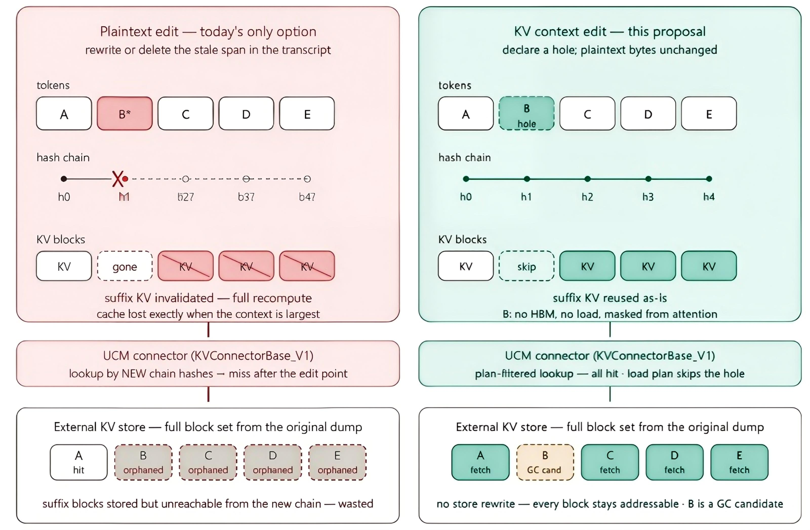
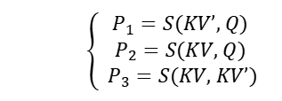



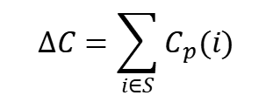

编辑与拼接引擎：灵活自由的KV复用范式
(A) Prefix部分
(B) 增量部分
推理侧视角：上下文组成
推理代价 $O(A×B)$
KV编辑
KV拼接复用
KVBridge编辑引擎：以KV后缀复用代替Agent上下文编辑，避免上下文编辑带来的Prefix命中损失，为Agent提供KV复用接口。
KVBridge拼接引擎：提出①KV筛选->②KV判别->③KV修正全链路离线/在线KV复用，保障推理精度下实现跨位置拼接。
复用范式对比(e.g. 某段Tool Result失效 上下文编辑 vs KVbridge编辑)
PC
Chunk B
① KV筛选
② KV判别
② KV修正
Candidates
Multi-view position
×
KV Context3
KV Context7
✔
rectifiable？
KV Context3
Two stage Fix
KV Context5
×
Reuse->
③
Hard->
Compute
① Prefill(KV)
② Decode(KV)
$$B∗={argmax}_{B∈C(B)}\frac{|LCP|}{|A|}−βd_{j}$$
$$\left\{\begin{aligned}σ(B∗,A) >ε Recompute \\ σ(B∗,A)<=ε Reuse\end{aligned}\right.$$
$$\left\{\begin{aligned}P_{1}=S(KV’, Q) \\ P_{2}=S(KV, Q) \\ P_{3}=S(KV, KV’) \end{aligned}\right.$$
chunks
Chunk->KV Blocks
KVBridge Index
每轮节省
推理开销
$$∆C=\sum_{i∈S}{C_{p}(i)}$$
$$S =\{i|修改位置e<i<新增位置n\}$$
KV
KV
KV
KV
vllm RFC #58537（欢迎加入共建！）
Notes:
最后一个技术模块，回应第二章复用问题里最难的一种情况：业务侧的上下文编辑会改写前缀——第一章说过，发生压缩的会话约占 8.8%，比例不高，但一旦发生，严格前缀匹配就整段失效，KV 语义变了、命中率下跌，怎么办？从推理侧看，上下文由两部分组成：A，Prefix 部分；B，增量部分。严格前缀复用的盲区就在 A——Agent 的压缩、裁剪、compaction，都在改写 A。KVBridge 给出两个引擎。编辑引擎：用 KV 后缀复用代替上下文编辑——失效的往往只是某一段 Tool Result，那就把编辑落到 KV 层去做，避免整段前缀的命中损失，为 Agent 提供原生的 KV 复用接口。拼接引擎：全链路三步——KV 筛选、KV 判别、KV 修正；配合 Prefill KV 和 Decode KV 的两阶段修正、Multi-view position，以及 KVBridge Index 管理候选块。判断逻辑是：判别可修正的，就复用；不可修正的，才老老实实重算——在保障推理精度的前提下，实现跨位置的 KV 拼接。注意这里的边界：KVBridge 扩展的是可复用范围，不是允许任意 KV 无条件拼接，精度保障是前提。
项目已经在社区发起，欢迎共建。

Slide 24

欢迎共建 KV Cache基础设施

Slide 25
Thanks!

